Slide 1


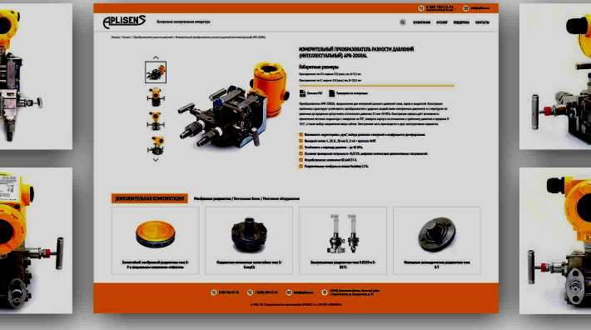
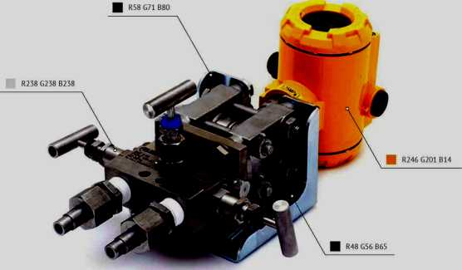
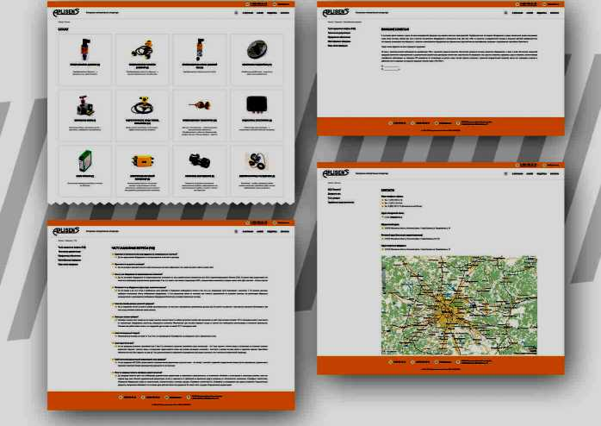
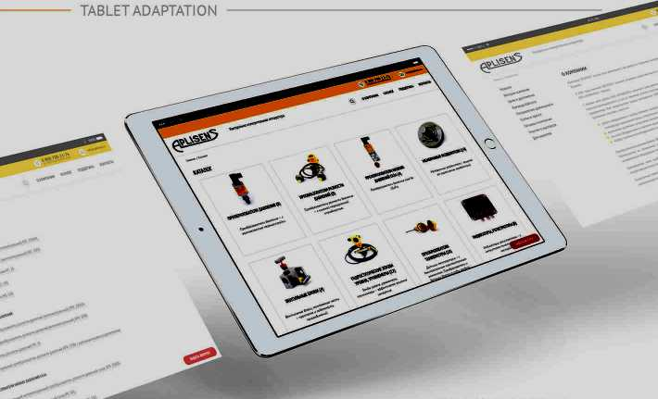
PRODUKTSEITE
FARBEN
Weitere Seiten
SCHRIFT
Aa
PT Sans
Regular, Italic, Medium, Bold
ABCDEFGHIJKLMNOPORSTUVWXYZ abcdefghijklmnopqrstuvwxyz 1234567890
DANKE
ZUM SCHAUEN

